Slide 1

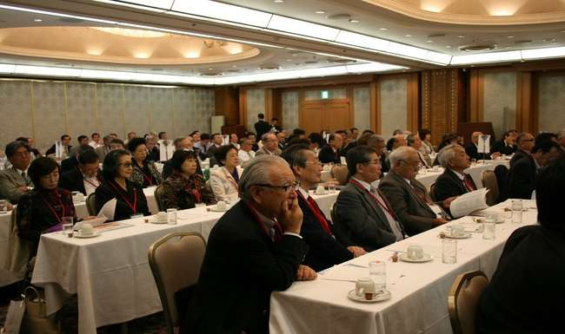
2740地区職業奉仕セミナー
会員増強をもたらす
職業奉仕
2680地区 PDG 田中 毅
Notes:
6月末の統計によると、日本のロータリー会員数は2000名減少して87,137名になりました。これは昨年度末の会員数ですから、新年度から退会する人はかなりの数に上るものと思われます。

Slide 2
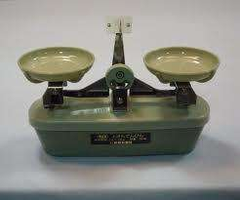

ロータリーのメリット
Notes:
新しい戦略計画も立てられて、これだけ、毎年のように会員増強が強調されているのに、何故会員が減少していくのでしょうか。
景気が悪いから、会費が高いから、出席規定が厳しすぎるからとかいろいろな理由をあげる人もいますが、私はもっと簡単な理由から会員増強が進まないと考えています。すなわちロータリーに入っているメリットよりも、デメリットの方が多いからという、至って簡単な理由からです。
ロータリーに入ったけれど、高い会費といろいろな名目を付けた寄付金を取られるだけで、何のメリットもないという声をよく聞きます。メリットがないから入会希望者が少なくなる。メリットがないから退会していくという悪循環を繰り返しているのではないでしょうか。
メリットのないところには、誰も集まってこない。当然のことです。
天秤は重たい方に偏ります。人間も魅力がある方にかたまってくるのです。
そこで私たちが考えなければならないことは、本来、ロータリーにはメリットがないものなのか、それとも何か人為的に力が働いてメリットを無くしているのかということです。もしもなにか人為的な力が働いてメリットを奪っているのならば、それを正せば会員は増えるということになります。

Slide 3
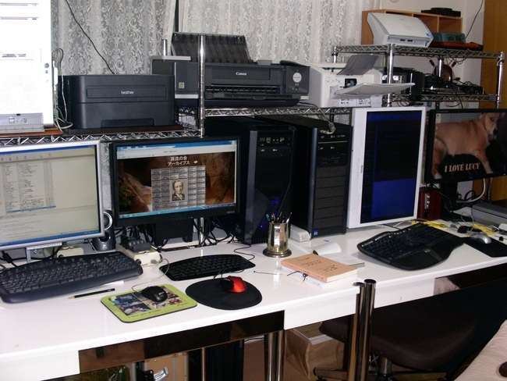
Notes:
私はロータリーの奉仕理念の原点を探って、それを正しく未来に伝えていく意図をもって、源流の会を設立しました。従ってこの会はロータリーの真理や哲学を学ぶ、もつともアナログ的な集まりともいえます。しかし、その一方でこの会は、いろいろなネットワークで収集したロータリーの文献をすべてデジタル化して、インターネットで保存し公開するという、もっともデジタル的な活動をしている、まことに不思議な会でもあります。
これが私が日常使っているパソコンです。

Slide 4
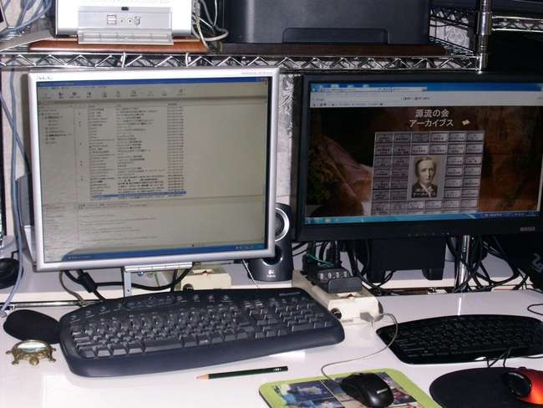
Notes:
左側がメール専用で、いつでも連絡できるように24時間繋ぎっぱなしです。
その隣が源流の会専用のインターネット用のプログラミング用とサーバです。

Slide 5
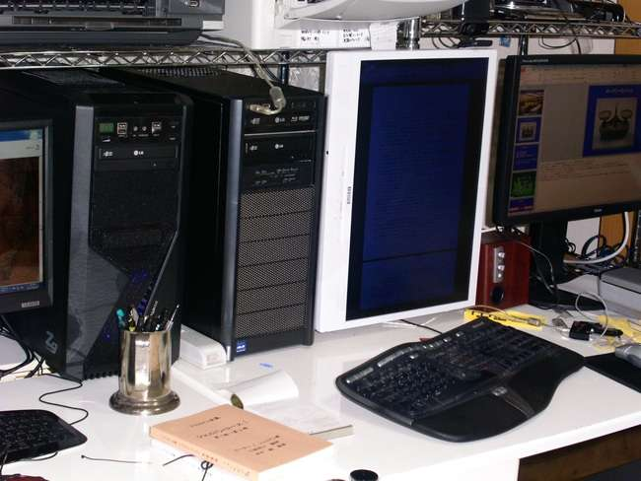
Notes:
一番下のパソコンが日常作業用で縦位置、横位置を混ぜて同時に複数画面を処理することができます。
こういったパソコンを駆使しながら、ロータリーの原点を探る作業に明け暮れています。
インターネットを通じて、各国の図書館の蔵書データを閲覧したり、古本屋の世界的なネットワークを通じて、ロータリーの古い文献を注文することも、代金決済することも簡単にできます。
さらに「源流の会」のホームページを通じて全ての文献を保存公開することで、いかなる天変地異が起ころうと、すべてのロータリアンが終生、文献を活用することができるのです。

Slide 6
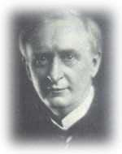
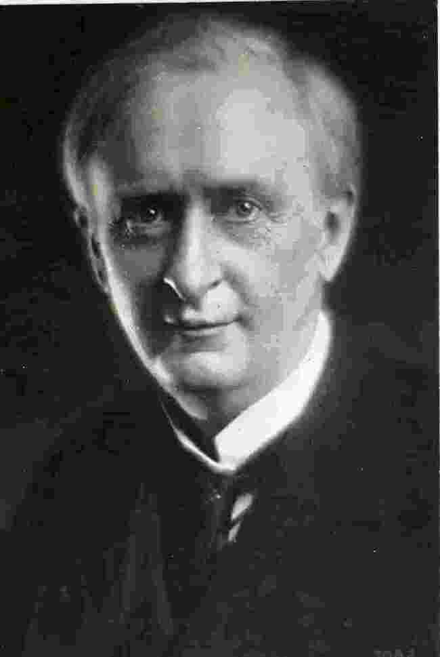
Arthur
Frederick
Sheldon
Notes:
ロータリーに奉仕理念を提唱したのはアーサー・フレデリック・シェルドンなので、奉仕理念を正しく理解するためにはシェルドンの考え方を知る必要があると考えて、最も力を注いでいるのが、シェルドンの文献収集と解析です。
シェルドンはミシガン大学で経営学を専攻して、1902年に、経営学を教えるためにシェルドン・スクールを設立して、当時誰もが知らなかった、新しい考え方の経営学を提唱して、それを全国に広めました。
ロータリーはその考え方をシェルドンから学んで、それを奉仕理念として現在に至ったわけです。
彼の文献は日本ではほとんど紹介されていませんでしたので、アメリカの国会図書館のリストと、アメリカやイギリスの古本屋のインターネット上のネットワークを利用して、シェルドンの文献の蒐集作業を行い、現在までに60冊近く集めることができました。

Slide 7

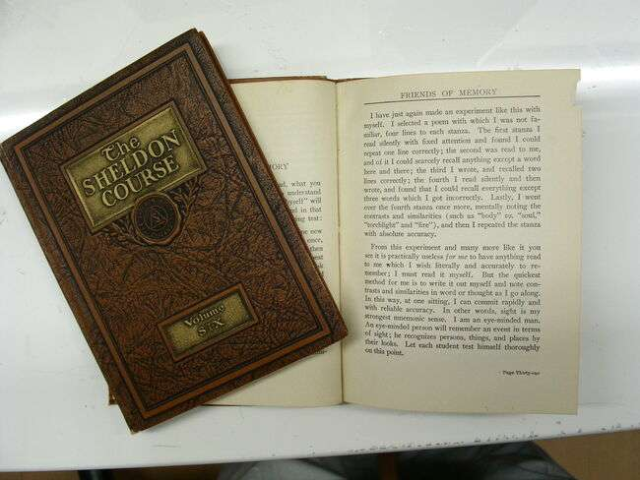


1902年 商売に成功する方法
1902年 シェルドン・コース
1903年 成功する販売学
1906年 産業成功学
1910年 経営構築学
1911年 販売術
1913年 効果的な能力に関する哲学と倫理
1917年 経営学
1921年 ロータリー哲学
1929年 奉仕の原則と保全の法則
http://genryu.org
Notes:
その主なものには、
1902年－1924年Successful Selling商売に成功する方法
1902年－1939The Sheldon Courseシェルドン・コース
1903年－1906年The Science of Successful Salesmanship 成功する販売学
1904年－1917年The Science of Business経営学
1906年－1907年The Science of Industrial Success産業成功学
1907年－1910年The Science of Business Building経営構築学
1911年The Art of Selling販売術
1929年Service and conservation奉仕の原則と保全の法則
このような文献があり、奉仕の原則と保全の法則は翻訳を済ませて発行済み、経営学とシェルドン・コースも、一部発行中です。
そのほとんどは、彼が設立していたシェルドン・スクールの教科書として発行されたものです。
なおこれ以外に、ロータリーの年次大会やThe Rotarianに寄稿した幾つかの文献がありますがこれらは、「ロータリーにおける講演集」として翻訳文を発行済みです。
これらの文献はすべて、私が主宰しております「源流の会」で販売すると共にウエブサイトに収録してありますのでぜひご覧ください。

Slide 8
実業人のメリット
建設的な事業の構築
事業の継続的な発展
継続的に利益をもたらす顧客の確保
アーサー・フレデリック・シェルドンの奉仕理念
He profits most who serves best
Notes:
ロータリアンがシェルドンの影響を受けたのは、彼がロータリーに入会した1908年以降ですから、シェルドン・スクールの対象は一般的な実業人であり、その目的は実業人が営む事業の継続的な発展を図ること、すなわち、建設的な事業を営んで、自らの事業の継続的な発展を遂げて隆盛に導くこ とです。
そのためには、継続的に利益をもたらす顧客を確保すること必要です。すなわち現在のロータリーの衰退は、社会奉仕活動に狂奔するあまり、実 業人のもっとも大切な奉仕活動である日常の事業経営をおろそかにしている結果なのです。
He profits most who serves bestというモットーは、シェルドンがロータリーのために作ったのではなく、1902年ころから、シェルドン・スクールの教科書の中で頻繁に使われている、経営 学のモットーとして作られたものを、ロータリーが借用していることになります。
ロータリーがシェルドンが提唱したHe profits most who serves bestというフレーズをモット ーとして採択している限りは、シェルドンの奉仕理念を忠実に順守しなければなりません。

Slide 9

シェルドンの
奉仕理念のメリットは
自らの事業を
隆盛に導くこと
Notes:
ロータリーに入っても、仕事も一向に増えないし、何のメリットもないという声を聞きます。メリットがないから入会希望者が少なくなる。メリットがないから退会していくという悪循環を繰り 返します。
メリットのないところには、誰も集まってこないのは当然のことです。ロータリアンは職業人ですから、その目的は、自らの事業を隆盛に導くこ
とであり、それが達成できないのは、シェルドンの提唱した奉仕理念を無視して、それに従わな い結果なのです。

Slide 10
決議23-34
ロータリーは人生哲学
利己的な欲求
他人への奉仕
相反する二つの心の葛藤を調和
事業発展に関する配慮喪失
対社会的奉仕活動偏重
ロータリーの魅力減退
Notes:
ここで、ロータリアンなら誰でも知っている決議23-34 を思い起こしてみましょう。
私たちの心の中では、自分が儲けたいという利己の心と、他人のために尽くしたいという利他の 心が常に葛藤を繰り返しています。
この相反する心を調和するのがロータリーの奉仕理念であり、これを明文化したのが決議23-34 です。
しかし、昨今のロータリー活動を見ると、二つ相反する心の調和を図るのではなく、自分の事業を繁栄させたいという実業人の要望が完全に無視されて、対社会的奉仕活動のみが強調されてい ます。
実業人の利己の心とは自らの事業を繁栄させることです。経営学の理念に基づいて事業を繁栄させることが職業奉仕なのです。この大切な奉仕活動が、即ち職業奉仕が完全に無視されて、対社会的なボランティア活動だけが強調されていることが、ロータリーのメリットを失わせて、魅 力を欠く大きな理由になっているのです。
決議23-34は利己的な欲求と利他の心を、バランスをとって調和させることであって、自らの 事業を発展させようという、利己の心を否定するものではありません。

Slide 11
クラブの例会は
自らの事業を
語り相談する場
Notes:
クラブ例会は、自らの事業を語り、継続的に利益をもたらす顧客をいかにして探しだすのかを 相談する絶好の場なのです。
私たちは全員が事業に携わる人です。事業人の最大の目的は自分の事業の成功です。それを総括的に説いたものがシェルドンの奉仕理念であり、それが具体的に解説されているのです。
自らの事業において、まず他人の幸せを考えて奉仕をすることによって、結果的に自らが利益を得ることができます。その利益によってさらに大 きな、他人に対する奉仕活動が可能になるのです。
それを具体的に学ぶ場が例会なのです。

Slide 12

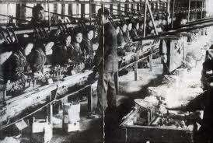
資本主義の弊害
資本家
労働者
Notes:
シェルドンの奉仕理念を語る前に、当時の経済や経営の実態を理解しておかなければなりません。
資本主義とは産業革命後の社会における資本家と労働者による経済体制のことで、資本家対労働者の対立の構図だと考えられています。
19世紀から20世紀初頭、すなわちロータリーが創立された当時は、醜い資本家の欲望が労働者を搾取した時代でもありました。
いかに安い賃金で労働者を雇うかが利潤を増やす鍵となり、そこが労働者の貧困、失業などの問題や、無秩序な自由競争による経済恐慌などの大きな社会矛盾を生む原因になりました。

Slide 13
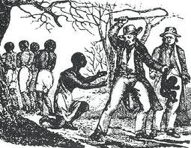
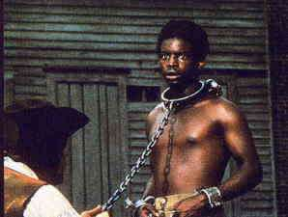
安い労働力 奴隷制度
Notes:
アメリカにおいては、易い賃金で労働者を雇う極端な方法として、奴隷制度による労働力の確保が組織的に行われました。
奴隷制度が廃止された近代では、ヒスパニックによる低賃金による労働力の確保が行われ、これらの人々の人口爆発によって、現在のアメリカの社会経済破綻の原因になっているのは、まことに皮肉なことです。

Slide 14
資本主義
オーストリア学派
共
産
主
義
ケ
イ
ンズ
派
民
主
党
ミ
シ
ガ
ン
大
学
シ
ェ
ル
ド
ン
共和党
ハイエク派
修正資本主義
社会民主主義
新資本主義
Notes:
この時期にこの社会矛盾を解消するために数多くの動きをした学派の一つに、カール・メンガーが率いるオーストリア学派があります。
この学派は政治的には左派から右派までの広い人材から構成されていて、その中の先験主義(アプリオリズム)の最も左翼的なグループは、その不合理な資本主義経済そのものを打破するためには、社会主義や共産主義革命が必要であると考えて、1905年から、1917年に起こしたのがロシア革命で す。

Slide 15
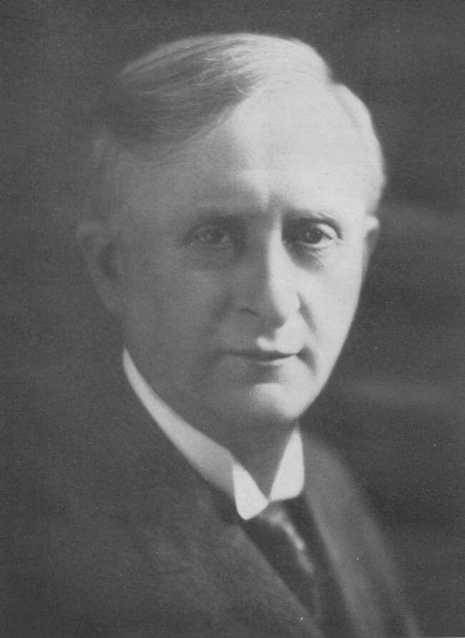
資本主義
オーストリア学派
共
産
主
義
ケ
イ
ンズ
派
民
主
党
ミ
シ
ガ
ン
大
学
シ
ェ
ル
ド
ン
共和党
ハイエク派
修正資本主義
社会民主主義
新資本主義
Notes:
これとほぼ同じ時期に活動を開始したのが、中間派と右派の間の、それも中間派に近い考え方アーサー・フレデリック・シェルドンなどのミシガン大学のグループです。シェルドンの経営学理念は、資本主義の枠内で、継続的な事業の発展を得るためには、自分の儲けを優先するのではなく自分の職業を通じて社会に貢献するという意図を持って事業を営む、すなわち会社経営を学問だととらえて、原理原則に基づいた企業経営をすべきだと考えました。また利益を独占するのではなくて、従業員や取引に関係する人たちと適正に再配分することが継続的に利益を得る方法だと考えたのです。すなわち当時からすれば、極めて斬新な考え方であった と言えましょう。
政府の規制ではなくて、事業所の発想に基づいた経営者と従業員の自発的な量と質と管理状態 のコントロールであり、いわば事業所と労働者が自発的に行う修正資本主義に近い考え方でした。
シェルドンはそのための学校を1902年からシカゴで開校し、数多くの経営学のリーダーを世の中に送り出しています。1921年の段階で、シェルドン・スクールの卒業生は26万人といわれ
ていますから、それらの人がアメリカの経済界を先導して、修正資本主義が発動する1935年までは、これらの人が一身に資本主義体制を守り抜いたと言っても過言ではありません。ちなみにシェルドン・スクールは修正資本主義が正式に採用される1939年までそその活動を続けていま す。
その一連の過程の中で1908年にシェルドンは、シカゴ・ロータリークラブに入会して、まさに無法状態だったロータリークラブに最新の経営学という理念を提唱します。シェルドンの経営理念に感化されたクラブは今までの悪弊から離れて、最新の理論武装の下で組織の発展を図るわ けです。
チェスレー・ペリー、ロブ・デニーロ、ショージ・ピンカム、スケール、ジョン・ナトソン等著名な初期ロータリアンはすべて、シェルドン・スクールの卒業生です。いや考えようによっては、これらの卒業生を使って新クラブの拡大と奉仕理念の拡散を図ったのかも知れません。なおロータリアンのほとんどは後に共和党に属しており、共和党の大統領は全員ロータリアンです。 民主党ではJFケネディが唯一のロータリアンで す。

Slide 16
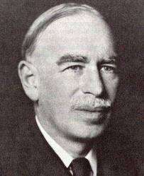
資本主義
オーストリア学派
共
産
主
義
ケ
イ
ンズ
派
民
主
党
ミ
シ
ガ
ン
大
学
シ
ェ
ル
ド
ン
共和党
ハイエク派
修正資本主義
社会民主主義
新資本主義
Notes:
中道左派に属したケインズ派は修正資本主義を提唱し、その政策は世界大恐慌の対策として、民主党に引き継がれましたが、現実的な政策を実施したのは1935年以降でした。政府が公共事業などで失業者を減らしたり、法律で公害や悪い環境をもたらす資本の活動などを規制したり、従業員の福利厚生を図ったりして、これらの矛盾を和らげていこうという考え方です。この考え方を発表したのがジョン・ケインズであり、1935年に発行された著書の中で、資本主義のもたらす貧困、失業、恐慌などの社会矛盾や害悪は、資本主義制度そのものを変えなくても、ニューディール政策やマクロ政策の展開、政府による公共投資などによって企業家のマインドを改善することで、緩和し、克服できると述べています。その考え方は代々民主党に引き継がれていますが、現在の民主党の左傾化は激しく、現在のオバマの政策は、民主党 というよりは社会党の政策を行っています。

Slide 17

資本主義
オーストリア学派
共
産
主
義
ケ
イ
ンズ
派
民
主
党
ミ
シ
ガ
ン
大
学
シ
ェ
ル
ド
ン
共和党
ハイエク派
修正資本主義
社会民主主義
新資本主義
Notes:
1970年代になると、最も右派に属するフリードリッヒ・ハイエクに代表される自由至上主義が台頭してきます。
こらはすべの規制を廃して、市場の原理に任せようという考え方であり、アメリカの保守党の政策に 当たります。
このグループは、1970年代以降は共和党の右派の一部と組んで、いわゆるネオ・コンサーブティブスとして新資本主義を進め、ヘッジ・ファンドによって経済の混乱を引き起こしたのはつい 先日の話です。
奉仕を提供した見返りに利益を得るのが、ロータリーの奉仕理念ですから、単に利益を得るこ とのみを目的にした取引はロータリーにおいては虚業に等しいはずです。
従って、ロータリーは左派である共産党は資本主義と対立するから、右派である新資本主義は 実業ではなく虚業であるという理由で一線を画しているのです。

Slide 18
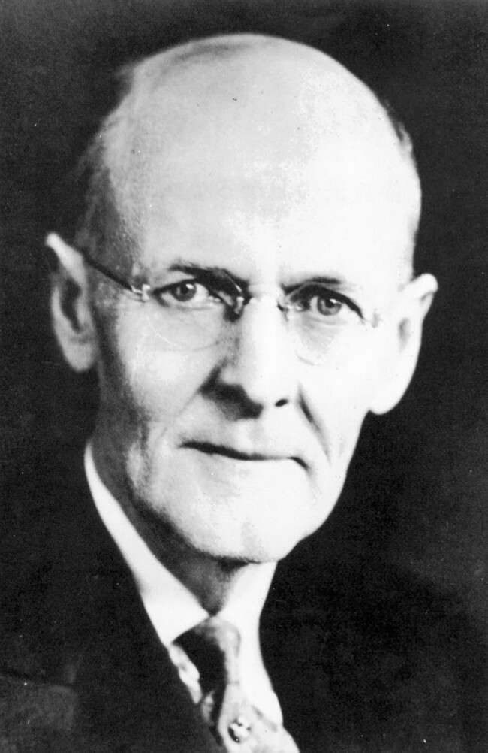
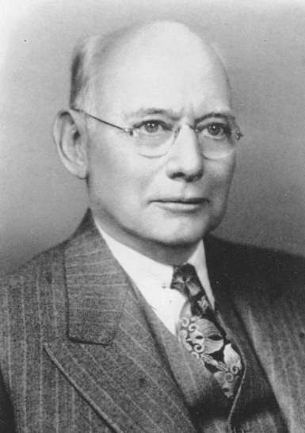
Notes:
ロータリーの創世記における貢献者としてポール・ハリス、チェスレー・ペリー、アーサー・シェルドンの3人の名前を上げる人が多いようです。
ポール・ハリスはロータリーの創立者として最大の功労者です。しかし組織管理はチェスに、理論構築はシェルドンに任せて、ロータリー活動にはあまり影響を及ぼしていません。創立に際しては自らがリーダーシップを発揮することなく、会の運営をシルベスター・シールに任せ、クラブが安定した3期目に会長に就任したものの、2期続けて会長を務めたことも災いして会員の反発を招いて、途中で辞任せざるを得ませんでした。
ロータリークラブ連合会の設立と共に会長に就任しますが、この職にも2期留任し、その後は生涯名誉会長の称号を与えられましたが、1912年以降は、ほとんどロータリー活動には参画した形跡はありません。しかし、1926年に突然、ロータリー活動を再開して、それ以降1947年に逝去するまで、世界各地を訪問しています。
チェスレー・ペリーは米西戦争に従軍後、シカコ図書館に勤務していましたが、1908年にアーサー・シェルドンと共にハリー・ラクヘルスの紹介でシカゴ・クラブに入会しました。
1910年にロータリークラブ連合会の設立と共にその事務総長となり、1942年までその職に止まって、委員会構成や定款細則の制定などロータリーの組織作りに貢献しました。なお、チェスもシェルドン・スクールの卒業生の一人です。
ポール・ハリスは理論構築が苦手であったらしく、ロータリーの奉仕理念はシェルドンとシェルドン・スクールを卒業したロータリアンに任されていたような感がします。
ロータリーの奉仕理念はシカゴ・クラブ会員アーサー・フレデリック・シェルドンが提唱したものであり、その内容は宗教でも倫理でもなく、修正資本主義に酷似した企業経営理論に基づいた純粋な経営学であることです。

Slide 19
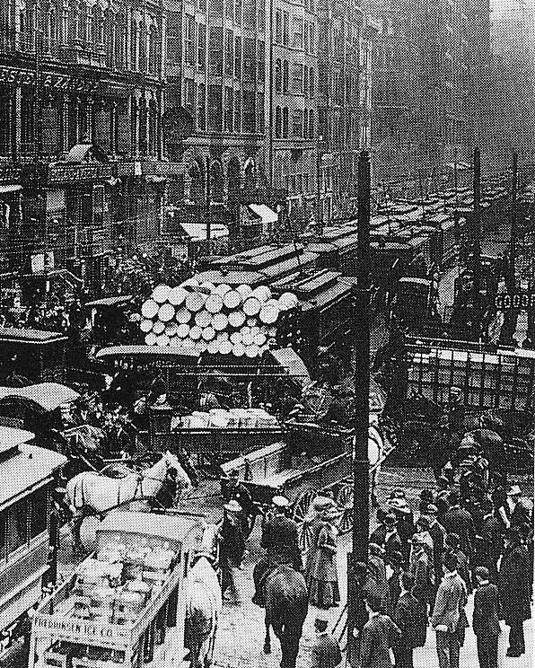
ロータリー創立の動機
無秩序な自由競争
事業家につきまとう孤独感と疎外感 いつ敗者になるかという恐怖感
そんな街の中で心から信頼し、語り合える友人が居たらどんなにすばらしいことだろう
Notes:
すさまじい自由競争の中で生きているビジネスマンにとっては、毎日過酷な日が続き、孤独感と疎外感に加えて、いつこの過酷な自由競争の敗者になるかもしれないという恐怖感が常に付きまとっていました。そんな街の中では親友ができる道理はありません。もしもこの街の中で心から何でも相談できる、また語り合える友人が居たらどんなにすばらしいことだろう。そういう発想からロータリーは生まれたのです。

Slide 20
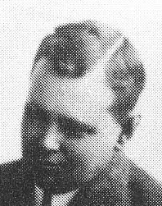
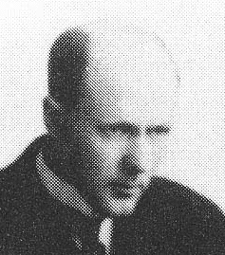
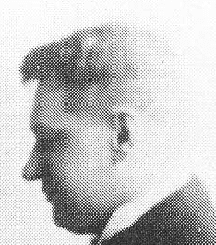
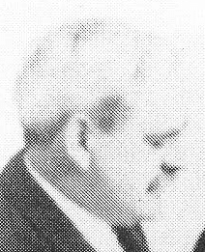
創立当初における
ロータリーの目的
事業上の利益の促進 会員同士の親睦
Back Scratchingの世界
Notes:
親睦を目的としてロータリーは出発しましたが、せっかく一人一業種でたくさんの仲間が集まったのだから、お互いの商売を利用して金儲けにそれを利用したらどうかという、さもしい発想が浮かんできました。すなわち物質的相互扶助という考え方が起こってきたのです。
1906年1月に制定された最初のシカゴ・ロータリークラブの定款には、第１節・会員の事業上の利益の促進、第2節・会員同士の良き親睦と明記されており、当初のシカゴ・クラブには奉仕の概念はなく、事業の繁栄と親睦を目的にして創立されたことが分かります。
会員同士の互恵取引が積極的に行われ、堅固で自己中心的な物質的相互扶助のグループを作っていきました。自らが掻けない自分の背中を、お互いが車座になって掻き合おうという、バックスクラッチングというエゴイズムで、ロータリーは出発したのです。

Slide 21
奉仕理念を持った ロータリーへの転換
親睦と事業上の利益の促進
物質的相互扶助
Notes:
ロータリアン同士の物質的相互扶助に基づく企業経営は、一時的にはロータリアンに大きな収益をもたらし、当初は零細企業に過ぎなかった事業所はみるみる発展していきました。
しかし、これらの閉鎖的な物質的互恵主義は、世間の非難を浴びると共に、会員内部からもこれを批判する声が起こり、次々と消滅していきました。
そのタイミングを予測したように、1908年にシカゴクラブに入会したアーサー・フレデリック・シェルドンは、当時誰もが考えつかなかった経営学の理念をロータリーに提唱しました。ロータリーがこれを採択して、物質的相互扶助から決別したことによって、その後華々しい発展を遂げることになったのです。

Slide 22
シェルドンの
奉仕理念が
原型となって
修正資本主義が作られた
時代を30年先取りした思考
Notes:
シェルドンの職業奉仕理念は、継続的な事業の発展を得るためには、自分の儲けを優先するのではなく自分の職業を通じて社会に貢献するという意図を持って事業を営む、すなわち会社経営を経営学の実践だととらえて、原理原則に基づいた企業経営をすべきだと考えました。さらに良好な労働環境を提供するのは資本家の責務であると考え、資本家が利益を独占するのではなくて、従業員や取引に関係する人たちと適正に再配分することが継続的に利益を得る方法だと考えたのです。すなわち当時からすれば、来るべき修正資本主義を先取りした彼の考え方は極めて斬新なものであったと言えましょう。
1908年にシカゴ・ロータリークラブに入会したシェルドンは、その考え方をロータリーに導入し、1911年に、当時のロータリークラブ連合会が、そのままロータリーの奉仕理念として採択し、さらにその考え方が職業奉仕となって現在に至りました。
すなわち当時のロータリアンは、物質的相互扶助を捨てた代わりに、時代を30年先取りした未来の経営学を学び、それを実践していったのです。すなわちロータリアンはロータリー活動を通じて非常に大きなメリットを得ていたわけです。このメリットこそが、その後のロータリーの発展に大きくつながっていったのです。

Slide 23
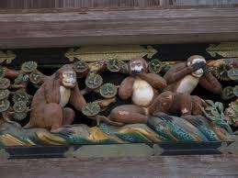
東照宮 三猿
Notes:
シェルドンがどのような奉仕理念を語っているのか。これを正しく理解することがすなわちロ ータリー運動を正しく理解することにつながります。
しかしシェルドンが奉仕理念を提唱してから100年以上たち、さらにシェルドンの文献がほとんど消失している現在では、かなり間違った解釈が横行しているようです。
シェルドンを語るに際して、東照宮の三猿のように見て見ぬふりをして、あえて論争を避ける方法もありますが

Slide 24

秩父神社 三猿
Notes:
、逆に秩父神社の三猿のよう に深く掘り下げて真実を探る必要もあります。
私は源流の会と命名している立場上、ここではシェルドンの考え方を正確に解析してみたいと 思います。
まず大切なことは、いろいろな機会を得て、伝聞ではなくて、信憑性のある研究者の話をよく 聞くことです。
次に大切なことは、真実を見ることです。シェルドンは単に見るだけでは無意味であり、心の目を開いて徹底的に調べることだと述べています。とかく手軽に引用文に頼るのは危険なことで、シ ェルドンが書いた原文のみが信頼性があるのです。
そしてその真実を一人でも多くのロータリアンに語りかけて、シェルドンの提唱した奉仕理念を 理解してもらわなければなりません。

Slide 25
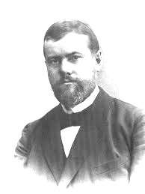
シェルドンの一次資料に接することが必要で、多次資料や伝聞によって職業奉仕を語ってはならない
仏教や儒教と職業奉仕とは無関係
キリスト教から職業奉仕を語ることの危険性
カルビニズム、プロテスタンティズム、マックス・ウエーバーの天職論とロータリーの職業奉仕は無関係
倫理向上は職業奉仕実践の結果として表れる
マックス・ウエーバー
Notes:
ロータリーの奉仕理念は日本人の発想と似ている部分がある影響からか、石田梅岩や二宮尊徳の考え方を引き合いにして奉仕を語る人がいますが、
たとえ似ている側面はあったとしても、その本質はシェルドンの奉仕理念とは根本的に違うもの であることを強調しておきたいと思います。
これは、戦前、戦中の一時期、RIを離脱していた時期があり、当時はポール・ハリスやアーサー・シェルドンを例にしてロータリーを語ることが不可能であったため、日本の事例を語らざる を得なかったものと思われます。
マックス・ウエーバーの天職論がロータリーの職業奉仕の根底にあると説く人もいますが、これも明らかな間違いです。マックス・ウエーバーが彼の代表的著作である「プロテスタンティズムの倫理と資本主義の精神」を発表したのは1905年のことであり、シェルドンはそれよりはるか以前に職業奉仕の理念を構築して、それを実社会で応用するためのビジネス・スクールを経営し ていたからです。
職業奉仕を倫理高揚運動と説く人がいますが、これも大きな間違いで、シェルドン自身もはっきり否定しています。職業奉仕とは科学的かつ合理的な企業経営方法のことであり、シェルドンの職業奉仕理念に則った企業経営は顧客の満足度を最優先した方法であり、そのような事業経営をする事業所は、当然のことながら高い職業倫理を備えた事業所であるという結果が現れます。しかしそれは職業奉仕を実践した結果に過ぎず、この運動の出発点は職業倫理高揚を目的とした 活動ではありません。
シェルドンの奉仕理念を正しく知ることが、正しく奉仕を理解することにつながります。そこで今日はシェルドンの奉仕理念とはどんな考え方な のかについて徹底的に検証してみたいと思います。

Slide 26
He profits most who serves best
do unto others as you would have them do unto you 黄金律
他人からしてもいたいことを、他人にせよ
他人に対して奉仕をすれば 利益が得られる
商売に成功する方法は
奉仕の理念に基づいて
継続的に利益をもたらす顧客を確保すること
Notes:
シェルドンはすべての文献の最後の言葉をHe profits most who serves bestで結んでいます。シェルドンは、このモットーを純然たる経営学の理念であり、は黄金律を説いたものだと述べていま す。
黄金律は宗教ではなく哲学だと述べおり、自分が他人からしてもらいたいと考えることを、まず他人にすること。すなわち自分が金銭を儲けたいと思うのなら、まず他人に奉仕をすることであり、先に奉仕があれば、必ず後から報酬がつい てくると説いています。
ビジネスマンの目的は発展的な事業を構築することであり、その目的を達成するためには、奉 仕の理念に基づいて、継続的に利益をもたらす顧客を確保することが必要であると述べています。
シェルドンの斬新な経営理論は、過酷な資本主義が労働者を徹底的に搾取していた時代に、労働者の立場を理解し、利益を適切にシェアしながら、継続的に利益をもたらす顧客を確保する目的で事業を営むことを提唱したものであり、その考え方を順守したシェルドン・スクールの卒業 生の努力によって、現在の資本主義社会の発展をもたらせたと言っても過言ではありません。
ちなみに1921年のシェルドン・スクールの卒業生は延26万人。それに比べると当時のロータリアンの数は8万人に過ぎません。さらに、ロータリーの理論武装の主な担い手はすべて、シェルドン・スクールの卒業生で占められていたことを考えると、ロータリーもシェルドン・スクー ルの卒業生の一人と考えざるを得ません。

Slide 27
奉仕とは
仕事を管理する人たち(企業主)を管理すること
管理される人たち(従業員)を管理すること
この両者に顧客を加えた集団を管理すること
世に有用な職業に
従事して働くこと
Notes:
Serviceという用語を単純に「奉仕」と訳すことには、大きな問題があります。
辞書を調べると膨大な数の翻訳がでてきまかすが、
シェルドンは「Service and Conservation 奉仕の原則と保全の法則」の冒頭で奉仕とは何かを定義しています。
奉仕とは
1. 仕事を管理する人たち(企業主)を管理すること。
2. 管理される人たち(従業員)を管理すること。
3. この両者に顧客を加えた集団を管理すること。
世に有用な職業に従事している人は全員、奉仕によって品物を作り、それを売っているのです。すべての従業員は、人に役立つものを作り、雇用主はそれを売っているのです。役に立つこととは奉仕の別名なのです。
私たちが今まで使ってきた「奉仕」とはかなり異なった定義であり、世に有用な職業に従事して働く行動は、全て奉仕だと考えてもいいように思われます。

Slide 28
価値ある幸福の要素
L 仲間からの愛情
他人からの尊敬
C 曇りのない良心
自尊心
M 物質的な富
報酬または利益
H 幸福と満足
H
L
C
M
Notes:
シェルドンは三元論から幸福を説明しています。
「H」は「幸福」という概念を表します。
「L」は「仲間からの愛情」「他人からの尊敬」を表します。
「C」は「良心」「自尊心」を表します。
「M」は、物質的な富や必需品や楽しみや贅沢等の象徴である「お金」を表します。
他の人々からの愛情や尊敬を受け、曇りのない良心と自尊心を持って、仲間との毎日、取引をした結果として物質的な富すなわち、報酬または利益を得ることは、事業を営む人として、この上ない幸福と言うべきでしょう。

Slide 29
価値ある奉仕の要素
S
S 奉仕
Q1 正しい質
Q2 正しい量
M 正しい管理方法
Q1
Q2
M
Bhagavan Das
The Science of Peace 平和学
Notes:
さらに価値ある奉仕の要素を具体的に説明します。
売るためには良い製品を作って適正な価格つけることが最初のステップです。
まず品質の高い製品を作ることが一番重要です。
次のステップはいかにして十分の量を作るかです。
第3のステップは、管理の方法すなわち事業を営む人間の行動を正しく処理することです。
「品質Q1、量Q2、管理の方法M」という奉仕の三角形は、物の価値を計る普遍的な基準だと考えられます。この三つの要素がそろって、始めて価値ある奉仕をすることが可能になります。
シェルドンは、質、量、管理の方法を示した奉仕の三角形はインドの哲学家バガバン・ダスの「平和学」という本の中でヒントを得たと述べています。シェルドンの奉仕理念がインド哲学の影響を受けていることは興味あることです。

Slide 30

正しい質・量・管理の方法
セールスマン
Q1 言葉の質は正しいか
よい言葉・きれいな言葉
Q2 商談の量は適切か
理論的に話すか・しゃべり過ぎ
M 顧客の前の態度
第一印象・好印象
Notes:
すべての事業所には正しい「質・量・管理の方法」が適用されなければなりません。
良いセールスマンになろうと思えば、正しい「質・量・管理の方法」で商談を進めることです。
あなたが顧客に言っている言葉の質を確かめてください。
あなたは良い言葉を使っていますか。
顧客の心証を害するような発言はしていませんか。
あなたの商談の量は適切ですか。
論理的に話していますか。要点をしぼって話していますか。
適切に話していますか。
顧客の前での態度はどうですか。
セールスマンを雇っている会社は、そのスタッフによって評価されていることを、忘れてはなりません。

Slide 31

正しい質・量・管理の方法
製 造 業
Q1 製品の質の自信
研究開発
Q2 設備投資は万全か
十分な生産量
M マンパワーの開発
社員教育
Notes:
貴方が製造業の良い事業主になろうと思えば、正しい「質・量・管理の方法」で企業経営を進めなければなりません。
自社の製品の質に自信がありますか。
うっかりミスに備えた対策を講じていますか。
常に製品の研究開発を進めていますか。
十分な製品を作るための設備投資を行っていますか。
万一の場合に備えた対策を講じていますか。
マンパワーを開発するための社員教育を行っていますか。
社員の意見を聞いて、それを反映する機会を設けていますか。

Slide 32

正しい質・量・管理の方法
小 売 商
Q1 良い商品
適正な価格
Q2 十分な量
豊富な品ぞろえ
M 正しい管理方法
適正な広告
リピーターの確保
Notes:
小売商の場合も同様に、正しい管理方法の下で、十分な量の良い商品を顧客に提供することです。
商品の品質が高いこと。
一度売った商品には責任を持つこと。
理屈に合った価格であること。
商品の種類が豊富で、
十分の量が確保できること。
店主や従業員この態度がいいこと。
商品知識があること。広告が適正であること。
こういうことが守られている店には、何度でも行きたくなるものです。すなわちリピーターが確保できるのです。

Slide 33
正しい質・量・管理の方法
あらゆる業種について
商売に成功する方法は
継続的に利益をもたらす顧客を確保すること
後援者と上得意の確保
Business Method Committeeによる業種別活動
Notes:
商売に成功する方法は、継続的に利益をもたらす顧客を確保することです。
一:見さんだけを相手にしていては、継続的な事業の発展はあり得ません。
リピーターとなって再三、店に訪れる上得意を確保することが、すべての事業所を繁栄させます。
事業所の後援者と上得意を継続的に確保することが事業を発展させる鍵なのです。
当時の記録を見るとBusiness method Committeeが設けられて、業種別に分かれたディベートやラウンドテーブルの会議が再三開かれて、これらの問題に対する討論がおこなわれています。

Slide 34
新しい労使関係
資本家の責務
適正な報酬
労働環境 安全・福利厚生・生活保障
従業員教育
労働者の責務
最善を尽くした労働
過失防止
会社の管理運営への協力
Notes:
人間関係学から事業経営を考えなければなりません。
良好な労働環境を提供するのは資本家の責務であると考えて、適正な報酬を支払うこと。安全、福利厚生、社会保障、快適な生活を保証すること。教育の機会を与えることです。
資本家が利益を独占するのではなくて、従業員や取引に関係する人たちと適正に再配分することが継続的に利益を得る方法なのです。
企業がグローバル競争に勝つために、有能な人たちは正規雇用者としてしっかり確保する代わりに、単なる労働力として使う人たちを低賃金で雇うということは、シェルドンの理念に反する行為です。
その代わりに、従業員には、最善を尽くして働くこと。過失を最小限におさえること。会社の管理運営に協力することが要請されます。

Slide 35
経済的に成功する方法
価値ある奉仕を実践する願望
奉仕を実践する能力の開発
実践活動に能力を適用する
奉仕に対する正当な報酬を得る
報酬の貯蓄や活用や節約によって利益を保全する
Notes:
経済的に成功する方法は、
いつも、価値ある奉仕を実践しようという願望を持つこと
奉仕を実践に移す能力を開発すること
開発された能力を、実践活動に適用すること
奉仕に対して正当な報酬を得ること
奉仕の対価として得た報酬は、貯蓄や活用や節約によって利益を保全することが大切です。

Slide 36
シェルドンの奉仕理念
He profits most who serves best
ロータリーの職業奉仕理念
Notes:
それでは最後にシェルドンの奉仕理念をまとめてみましょう。
シェルドンは職業奉仕という言葉を使っていません。一般的な奉仕理念の中で、今日私たちが捉えている職業奉仕を語っています。なぜならば、彼が教えていた経営学は、その対象はすべて職業人なので、あえて職業奉仕という言葉を使う必要もなかったし、その奉仕の対象を他の分野に広げる必要もなかったからです。
そしてシェルドンは一般的な奉仕理念を表す言葉として、1902年からHe profits most who serves bestというモットーを使っています。
この度の規定審議会で決議10-182「社会奉仕に関する1923 年の声明の第一項を、奉仕の哲学の定義として使用する」が採択されたことは、Service above self と共にHe profits most who serves bestがロータリーの奉仕哲学として定められたことを意味します。

Slide 37
奉仕理念に基づいて
継続的な利益をもたらす
顧客を確保する
職業奉仕実践の
受益者はロータリアン
Notes:
職業人の目的は、「奉仕理念に基づいて、継続的な利益をもたらす顧客を確保する」ことです。シェルドンは、世に有用な全ての事業に従事することを奉仕と呼んでいますから、自らの事業を通じて、継続的な利益をもたらす顧客を確保することが、ロータリーの職業奉仕だということになります。
He profits most who serves bestがロータリーの奉仕哲学として残っている限り、この考え方を変えてはならないことを今一度確認しておきたいと思います。
RIが推奨している職義訪問や優良従業員の表彰やボランティア活動は、職業奉仕と何ら関係のない活動であり、ロータリアン個人が行う職業奉仕の実践とは、奉仕理念に基づいて、継続的な利益をもたらす顧客を確保するために行うあらゆる活動のことです。
職業奉仕を実践による受益者はロータリアンです。まず、自分の事業を建設的に発展させることで、対社会的奉仕活動が可能になります。
不景気な時だからこそ、ロータリアン同士が助け合い、その力を業界全体や地域社会に広げていく必要があるのです。

Slide 38

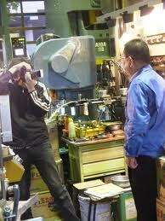
職業奉仕の実践活動
自分の事業の隆盛
継続的に利益を
もたらす常連客の確保
倫理基準の高さの証明
業界全体の繁栄
地域社会の職業
情報の公開
ロータリーの広報
Notes:
ロータリアンは、まず自分の事業の繁栄を考えなければなりません。そのためには、自分の事業の素晴らしさをクラブの会員に周知徹底することです。さらに、対外的には、継続的に利益をもたらす常連客を確保する必要があります。常連客が反復して商品を購入するのはその事業所の倫理基準の高さを証明してくれることです。すなわち不正をしていないことの証明なのです。
次に自分が属する業界全体の繁栄を考え、究極的には地域社会全体の繁栄を図らなければなりません。
日本のロータリアンには優れた技術を持っている零細企業や中小企業のオーナーが沢山います。電子レンジの技術として開発され、結果として携帯電話やコンピューターやステルス戦闘機にまで取り入れられた電磁波吸収塗料、あらゆる物質に可能なメッキ技術、ナノ単位の金属加工技術、こういったものは、全て日本の小さな町工場で開発された技術です。
ロータリアンはその業種の代表者ですから、ロータリアンだけではなく、地域社会のこういった優れた技術を国際的に紹介したり、仲介する責任を持っているはずです。WCSの交換プロジェクトのような技術登録バンクを作って、お互いに利用できるようなシステムを作り、クラブ・レベル、地区レベル、世界レベルに拡げていくことも、新しい観点からの職業奉仕になるのではないでしょうか。
こういった活動がロータリーの素晴らしさを世間に知らせる、大きな広報になり、それが会員増強の引き金になっていくのです。

